Slide 1
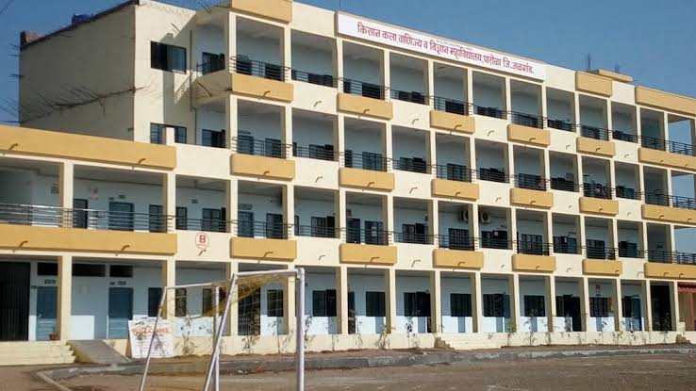
कबचौउमवि जळगाव संलग्नित किसान कला, वाणिज्य व विज्ञान महाविद्यालय, पारोळा. जि. जळगाव

Slide 2
प्रथम वर्ष कला विषय: राज्यशास्त्र सत्र: प्रथम दि. ०६/०८/२०१९

Slide 3
घटक ०१: भारतीय राज्यघटना उपघटक: भारतीय राज्यघटनेची वैशिष्ट्ये
१) सर्वात मोठी लिखित राज्यघटना
२) लवचिक व परीदृढ
३) इतर राज्यघटनांचे प्रतिबिंब
४) एकेरी राज्यघटना
५) एकेरी न्यायालय
६) एकेरी नागरिकत्व
७) मुलभूत हक्कांचा समावेश
८) मुलभूत कर्तव्यांचा समावेश

Slide 4
* ०९) घटना दुरुस्ती पद्धत
* १०) घटना दुरुस्तीचा अधिकार फक्त संसदेला
* ११) आणीबाणी पद्धत
* १२) बहुपक्षीय पद्धत

